Slide 1
Gärtner:in werden – dein Weg zum Traumberuf

Slide 2
Inhalt
Berufsbild: Was macht man im Gartenbau?
Persönliche Voraussetzungen
Ausbildungswege
Berufsaussichten
Andere Berufe mit Pflanzen
Wo man Informationen findet

Slide 3
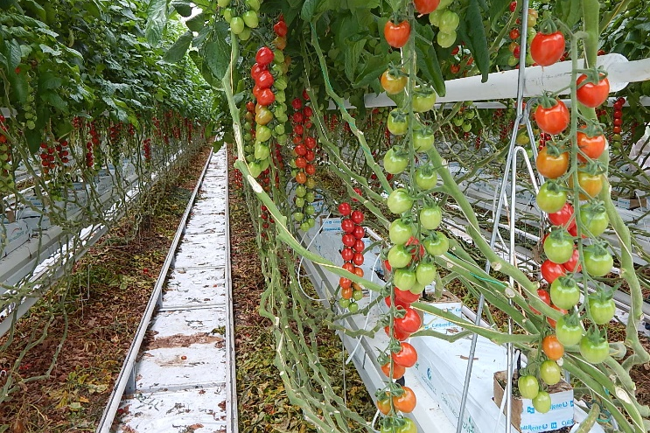
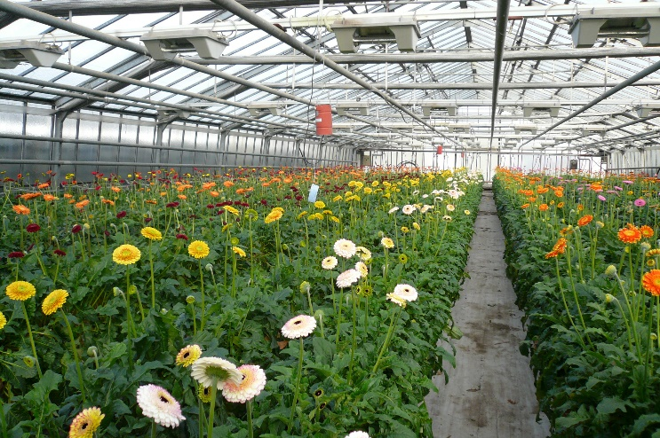
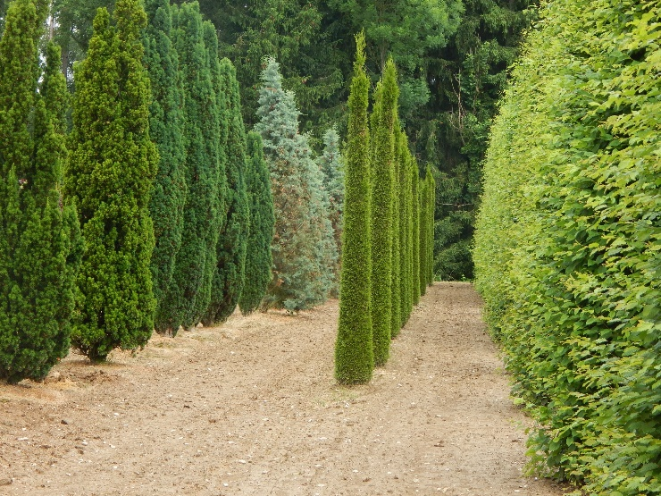
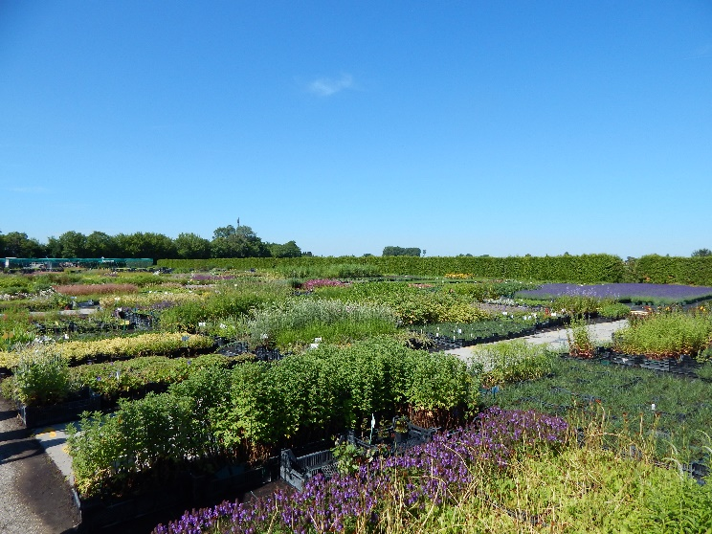
1. Berufsbild: Was macht man im Gartenbau?

Slide 4
1. Berufsbild
Produktion von
Zierpflanzen
Gehölzen
Stauden
Gemüse
Schnittblumen
Pflege und Verkauf von verschiedenen Pflanzen
Verarbeitung der Pflanzen in der Floristik und Gartengestaltung.

Slide 5
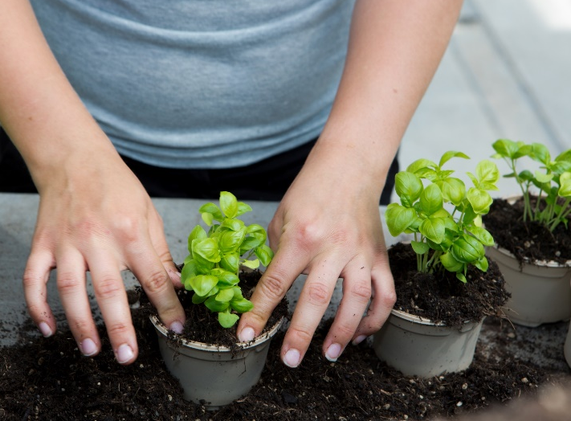
1. Berufsbild: Zierpflanzenbau
Im Zierpflanzenbau werden
Balkonblumen
Topfkräuter und Gemüsepflanzen
Frühlingsblumen
Herbstpflanzen
Weihnachtssterne und Zimmerpflanzen
vom kleinen Sämling bis zur fertigen Pflanze produziert.
Gärtner:innen verkaufen die Pflanzen direkt an Konsumenten oder an den Fachhandel. Die Kundenberatung ist sehr wichtig.

Slide 6
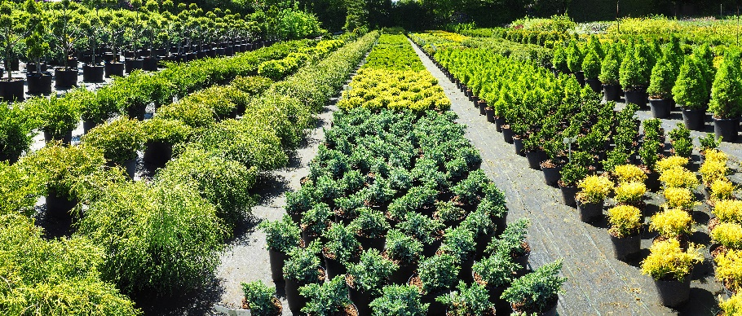
1. Berufsbild: Baumschule
Alle mehrjährigen Pflanzen wie Bäume, Sträucher und Stauden werden am Acker oder in großen Töpfen herangezogen.
Die Pflanzen werden direkt in der Gartengestaltung verwendet oder an Kunden wie Gemeinden, Konsumenten, Gartencenter verkauft.

Slide 7
1. Berufsbild: Gemüsebau
Gemüse wird in Gewächshäusern und auf kleinen Ackerflächen produziert. Dazu werden im zeitigen Frühjahr Pflanzen gesät oder Jungpflanzen gesetzt und bis zur Ernte herangezogen. Die laufende Pflege und Ernte sind die Hauptaufgaben.
Gemüsegärtnerinnen und –gärtner verkaufen ihre Produkte ab Hof, auf Märkten oder liefern an Genossenschaften.

Slide 8
1. Berufsbild: Produktion
Was heißt Produktion?
Samen anbauen oder Stecklinge schneiden
Gießen, Düngen und Vorbeugen von Krankheiten und Schädlingen
Pflanzen umtopfen
Bäume verschulen (umsetzen) schneiden, anbinden
Ernten bei Gemüse und Schnittblumen
Produktion im Gartenbau ist der Weg vom Samen bis zur fertigen Pflanze bzw. zum essfertigen Gemüse

Slide 9
1. Berufsbild: was erwartet dich?
Arbeit im
Jahresablauf
klimarelevant
Aktiver Beruf
abwechslungsreich
Bringt Freude
Viel im Freien
mit der Natur

Slide 10
2. Persönliche Voraussetzungen
Was sollte ich für den Beruf mitbringen?
Interesse an Pflanzen
Freude an der Natur
Gerne mit Menschen arbeiten
Handwerkliches Geschick

Slide 11
2. Ausbildungswege
Duale Ausbildung: Lehre mit Berufsschule
Fachschule
Höhere Bundeslehranstalt für Gartenbau in Schönbrunn (Wien)

Slide 12
2. Ausbildungswege

Slide 13
2. Ausbildungswege: Lehre
Lehrzeit: 3 Jahre
Berufsschule: in Kärnten, NÖ, OÖ, Sbg, Stmk, Tirol und Wien, Lehrlinge aus Vbg kommen nach Tirol und aus dem Bgld nach Wien
Lehrbetriebe: in ganz Österreich
Abschluss: Facharbeiterprüfung

Slide 14
2. Ausbildungswege: Fachschule
Ausbildungsdauer: 4 Jahre inkl. 1 Praxisjahr
3 Fachschulen in Österreich: NÖ, OÖ und Kärnten
Schwerpunkt in einem Produktionsfach
Abschluss von bis zu 3 Berufen! Facharbeiterprüfung im Gartenbau und zusätzlich in Floristik und/oder Garten- und Grünflächengestaltung

Slide 15
2. Ausbildungswege: nach der Facharbeiterprüfung
Nach der Lehre oder Fachschule kann nach entsprechender Berufspraxis die Meisterprüfung gemacht werden.
Lehre mit Matura ist möglich
Die Matura kann nach der Fachschule durch einen Aufbaulehrgang gemacht werden.

Slide 16
2. Ausbildungswege: HBLFA Schönbrunn, Wien
Höhere berufsbildende Schule
Ausbildungsdauer: 5 Jahre
Abschluss: Matura
Matura ersetzt Lehrabschlussprüfung im jeweiligen Beruf
2 Schulen an einem Standort:
HLA für Gartenbau
HLA für Garten- und Landschaftsgestaltung
Berufsbezeichnung „Ingenieur“ nach 3 Jahren Berufspraxis

Slide 17
3. Berufsaussichten
Gärtnerinnen und Gärtner sind beschäftigt bei:
Gärtnereien
Baumschulen
Gemeinden, Stadtgartenämtern
Botanischen Gärten
Schaugärten
Pflanzenzüchtern
Gartencentern, Baumärkten
Gärtner:in ist in mehreren Bundesländern ein Mangelberuf – Facharbeiter:innen sind dringend gesucht!

Slide 18
4. Weitere Informationen
Liste der Lehrbetriebe und Gartenbauschulen: www.beruf-gaertner.at
Information zur Lehre: www.lehrlingsstelle.at

Slide 19
5. Andere Berufe mit Pflanzen
Neben dem Gartenbau beschäftigt man sich in 4 anderen Berufen ebenfalls mit Pflanzen:
Florist:in
Gartengestalter:in
Friedhof- und Ziergärtner:in
Einzelhandelskaufmann/-frau mit Schwerpunkt Gartencenter

Slide 20
5.a.: Florist:in
In der Floristik ist man bei allen Stationen im Leben dabei:
Hochzeiten
Beerdigungen
Geburtstagsfeiern
Florist:innen arbeiten kreativ, lieben Blumen und benötigen handwerkliches Geschick.

Slide 21
5.b. Garten- und Grünflächengestalter:in
In der Gartengestaltung plant man Gärten und öffentliche Grünräume.
Es werden Pflanzen gesetzt und auch Wege und Mauern gebaut. Wichtig ist auch die Pflege von Gärten.
Gartengestalter:innen sind kreativ, haben räumliches Vorstellungsvermögen, benötigen handwerkliches Geschick und Kraft

Slide 22
5c. Friedhofs- und Ziergärtner:in
In diesem Beruf gestaltet und pflegt man Gräber und Friedhöfe.
Die Pflanzen für die Gräber werden selbst produziert.
Man hat viel Kontakt zu Menschen.
Friedhofs- und Ziergärtner:innen benötigen handwerkliches Geschick, mögen Pflanzen und arbeiten gerne mit anderen Menschen.

Slide 23
5.d. Einzelhandel Schwerpunkt Gartencenter
Der Verkauf und Pflege von Pflanzen in Gartencentern und Baumärkten ist das Tätigkeitsfeld.
Kundenberatung ist sehr wichtig.
Es werden auch die Abläufe im Einzelhandel gelernt.
Für diesen Beruf sollte man sehr gerne mit Kunden arbeiten.

Slide 24
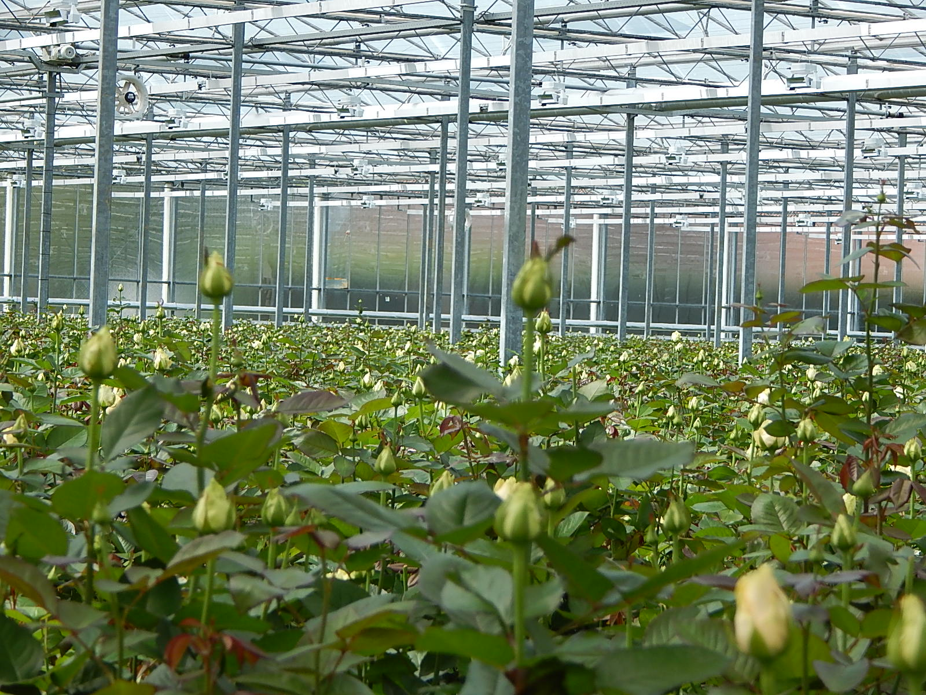
www.beruf-gaertner.at

